Slide 1
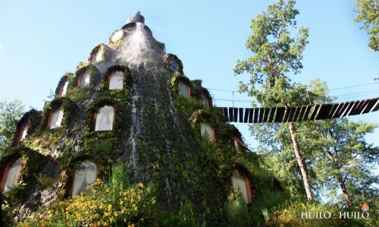
Montaña Mágica Lodge, en Chile
Probablemente la rareza de éste hotel resida en su «excesiva» belleza. Éste hotel es parte de la reserva biológica Huilo-Huilo, ubicada en Neltume, Región de los Ríos, Chile. La reserva forma parte de la imponente Patagonia chilena, concretamente de la ecorregión valdiviana, que alberga un paisaje único de frondosos bosques templados lluviosos (uno de los siete que quedan en el planeta).

Slide 2
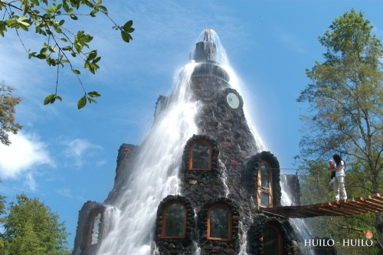
Está tan mimetizado con el paisaje, que se erige como una gran «montaña-hotel» (con cascada incluida). Con este impresionante telón de fondo se alza el hotel, envuelto en la más hermosa y exótica vegetación. El paisaje que ofrece es digno de conocer tanto en invierno, cuando la montaña se cubre de nieve, como en verano, cuando la vegetación se desnuda y una cascada de agua se desprende desde la cima.

Slide 3
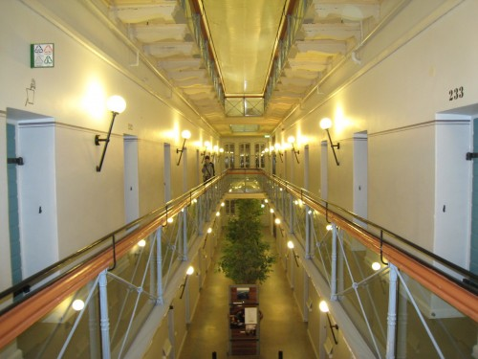
Hotel-prisión Långholmen, en Suecia
El hotel Längholmen, ubicado en la isla del mismo nombre en el centro de Estocolmo, permite vivir esta experiencia. Una antigua cárcel cerrada en 1975, que no fue derribada para construir el hotel sino solo reformada, es el escenario perfecto para aquel viajero que quiera sentir cómo es vivir «tras las rejas».

Slide 4
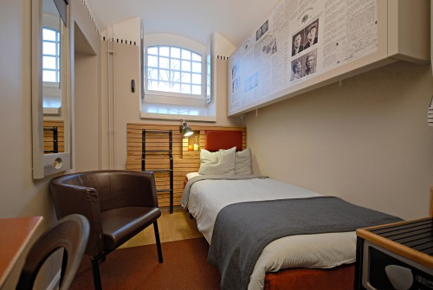
Las celdas pueden ser individuales, de matrimonio, e incluso se puede reservar para ir en familia. El Långholmen es también hostal (albergue) por lo que, los más osados, podrán compartir su «celda». La isla donde se encuentra el hotel, famosa por su entorno verde y natural, tiene también playas: la más cercana está a 100 metros del hotel.

Slide 5
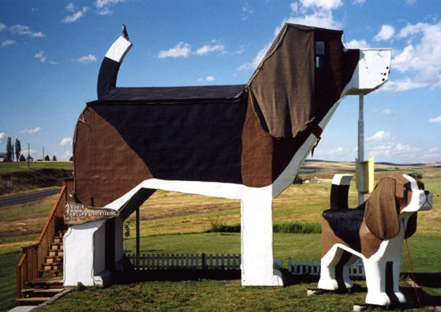
Dog Bark Park Inn
Si tienes pensado darte una vuelta por Cottonwood, Idaho, Estados Unidos, puedes elegir dormir en el “beagle más grande del mundo”: el bed & breakfast Dog Bark Park Inn.

Slide 6
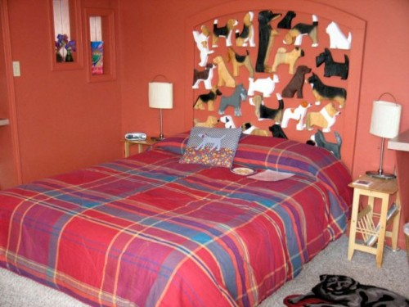
Las habitaciones están diseñadas con motivos caninos.

Slide 7
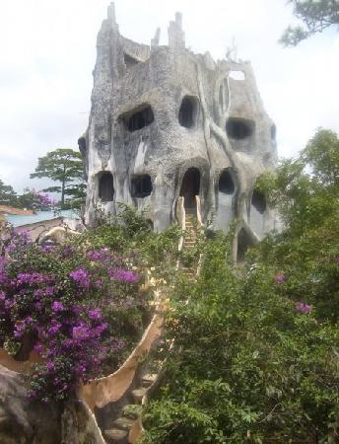
Conocida como la ‘Casa de los Locos’, es fácil ver cómo esta casa de huéspedes de 10 habitaciones en el norte de Vietnam obtuvo este calificativo. El arquitecto Dang Viet Nga reconoce elementos de la estructura como un homenaje a Antoni Gaudí.
Hang Nga Guesthouse, Dalat, Vietnam

Slide 8
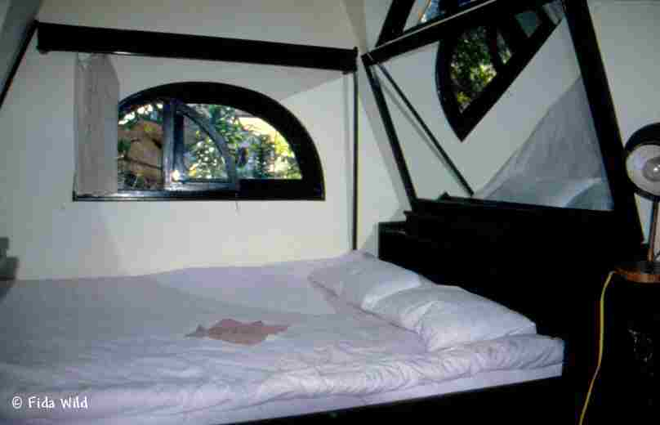
Todo el edificio está diseñado para parecerse a un árbol gigante, combinando plantas naturales con formas de animales, hongos, telas de araña y cuevas.

Slide 9
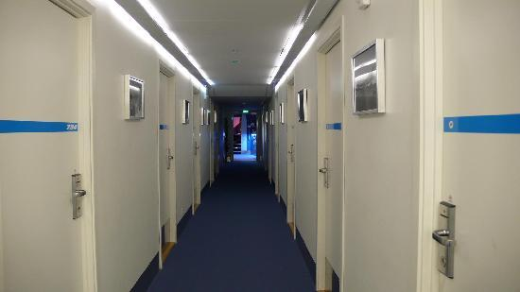
Jumbo Hostel, en Suecia
El Jumbo Hostel, ubicado en el aeropuerto internacional de Estocolmo, Suecia, es nada más y nada menos que un Boeing 747-200, un avión de pasajeros de dos pisos. Cuenta con 25 habitaciones de diferentes categorías y algunas suites, dotadas con baño privado y con vistas hacia las pistas del aeropuerto de Arlanda.

Slide 10
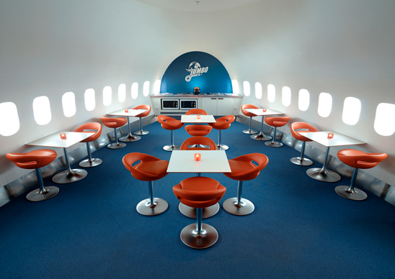
Este novedoso alojamiento también cuenta con una cafetería en el segundo piso. La mayoría de las habitaciones tienen baños y duchas compartidas; sólo las suites de la parte superior tienen más intimidad. Todas tienen aire acondicionado, Wi-Fi y televisión. Cada habitación, que será compartida, tiene espacio para tres camas.

Slide 11
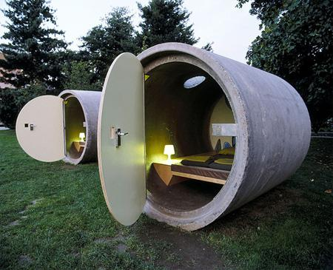
Hotel Drain Pipes de Austria
El Das Park Hotel en Austria se encuentra en un parque público a lo largo del río Danubio. El hotel ofrece habitaciones hechas de grandes tubos de drenaje reutilizados.

Slide 12
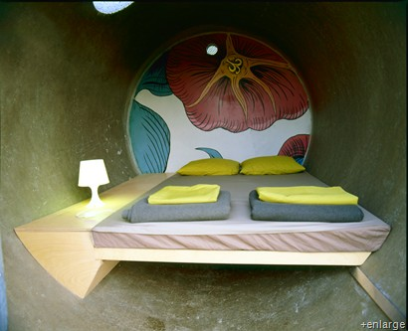
Las habitaciones incluyen una cama doble, que viene con un saco de dormir y una manta de lana, así como un poco de espacio extra de almacenamiento para las pertenencias personales. Los cuartos de baño, además de una fuente de agua, un buffet y un bar, están ubicados justo fuera de las tuberías de desagüe para el acceso público.

Slide 13
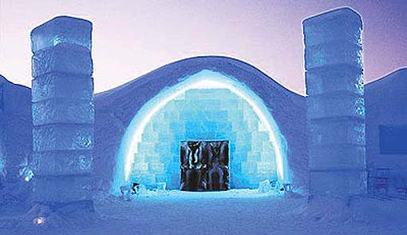
Ice Hotel Jukkasjärvi, Suecia
Miles de turistas visitan en la estación invernal este maravilloso hotel de hielo, situado en una pequeña aldea llamada Jukkasjärvi en Suecia. El Ice Hotel es una increíble construcción que se derrite cada año cuando las temperaturas suben, y se vuelve a levantar cuando el frío acompaña.

Slide 14
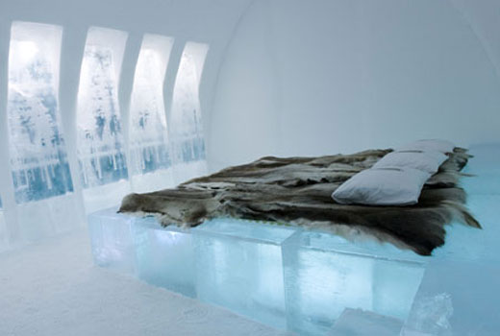
Ideal para quienes gusten de experiencias diferentes, amantes del deporte o viajeros aventureros, no duden en hospedarse en el Ice Hotel que no se arrepentirán.

Slide 15
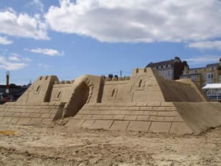
Hotel de arena, en Inglaterra
Está en Dorset, Inglaterra, y se utilizaron unas 1000 toneladas de arena en su construcción. Se realizó en una semana por un equipo de cuatro escultores trabajando 14 horas diarias. La construcción se realizó para celebrar el constante incremento del número de turistas que se acercan a las costas británicas: alrededor de 37 millones de personas las visitan cada verano.

Slide 16
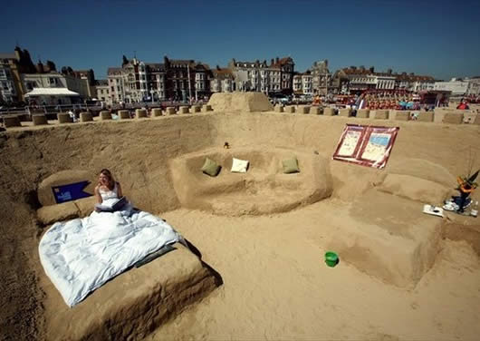
Este hotel está claramente dirigido a un público excéntrico, que gusta sentir la arena entre los dedos de los pies y metida en la ropa, levantarse acariciado por la marea que se cuela por debajo de la puerta de la habitación, etc. El precio por noche en este extraño hotel es de 20 dólares, y no incluye techos ni baños.

Slide 17
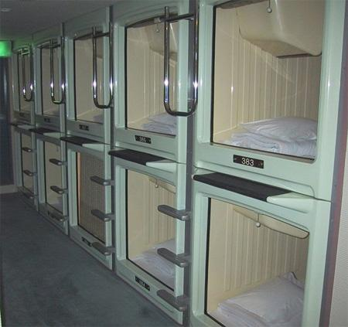
Hoteles cápsula, en Japón
Pasar la noche en un cubículo de algo más de 2 metros de largo por un metro de ancho y otro metro de altura, es la propuesta que nos ofrecen los “hoteles cápsula” que proliferan en Japón. Fueron creados pensando principalmente en hombres de negocios que pasan poco tiempo fuera del trabajo, viajan mucho y les basta con una cama y un sitio donde pasar la noche sin complicaciones, que mañana será otro día.

Slide 18
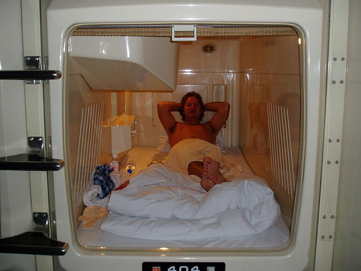
Los “nichos”, por llamarlos de algún modo, carecen de puerta en la entrada (como mucho una cortina); eso, y la proximidad con los vecinos, hacen que no sean unos sitios muy íntimos que digamos… Pero, eso sí, incluyen una cama y una televisión por unos 25 euros la noche.

Slide 19
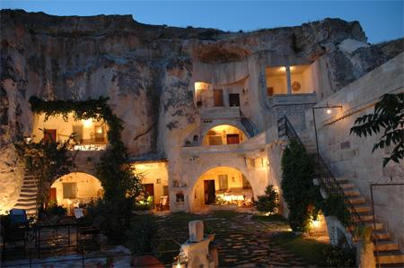
Hoteles cueva, en Turquía
La región de Capadocia en Turquía es famosa por su impresionantes cuevas y por las construcciones que éstas albergan, como ciudades subterráneas y hoteles cuevas muy peculiares, por ejemplo el Hotel Elkep Evi, el Cappadocia Hotel Cave o el Gamirasu Hotel Cave.

Slide 20
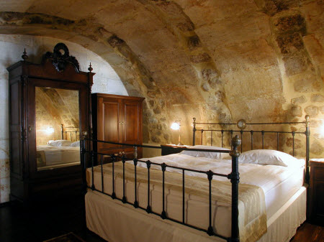
Pero el más increíble, y el que se muestra en la foto, es el Hotel Yunak Evelri, construido sobre 6 cuevas excavadas en los siglos V y VI, las cuales, trece siglos más tarde, llegarían a ser una mansión griega. Tiene 27 habitaciones decoradas todas de distinta manera, pero siempre guardando el estilo turco clásico y elegante.

Slide 21
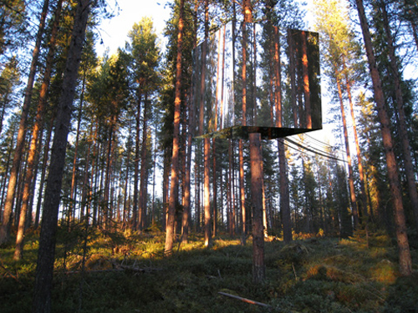
Treehotel, en Suecia
Treehotel, un lugar encantador para pasar la noche si viajamos al país sueco. Situado concretamente en Harads, al norte de Suecia, éste alojamiento se ha ganado la etiqueta de “hotel raro” porque se asienta en construcciones con forma de caja, suspendidas en las copas de los árboles de un bosque, en el que se integra como si fuera una parte más.

Slide 22
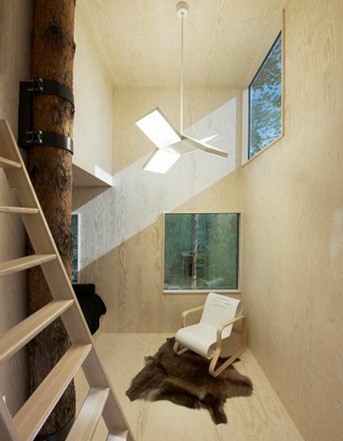
El interior es de madera, y la habitación ofrece vistas de 360 grados al bosque. El lugar es pequeño pero muy agradable; tiene espacio para dos personas, un baño pequeño, una sala de estar y una azotea con chimenea.

Slide 23
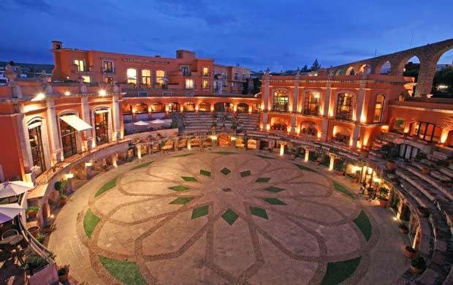
Quinta Real Plaza San Pedro, México.
Para los amantes del arte de Cúchares seguramente no hay mejor destino que una antigua plaza de toros para dormir entre ecos de tardes de sol y vueltas al ruedo. Del siglo XIX es la plaza de toros de San Pedro en Zacatecas, que cerró sus puertas en 1975 y en la que ahora se alza el Quinta Real Zacatecas.

Slide 24
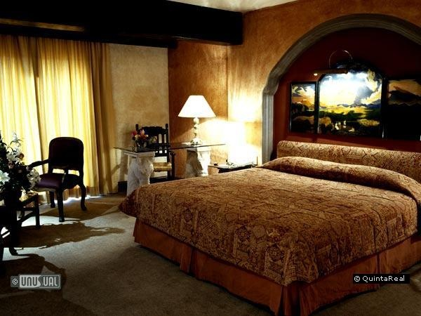
Estructurado alrededor del antiguo ruedo, convertido en un patio colonial, el lugar es de una belleza excepcional, y sus habitaciones están decoradas con antigüedades y obras de arte.

Slide 25
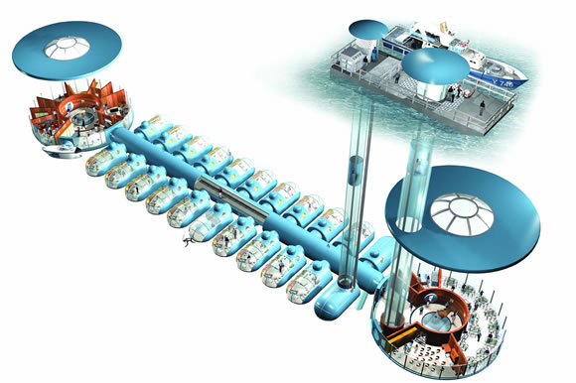
Hotel bajo el mar, Fiji
El Poseidón Undersea Resort es el hotel con la ubicación más original en el mundo: 20 metros bajo el mar. Si no tienes sueño, puedes dedicarte a contar peces en vez de ovejas. Y no cualquier tipo de peces: toda la fauna marítima de las islas Fiji.

Slide 26
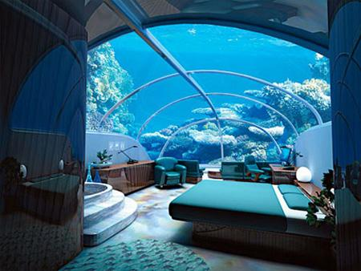
El hotel cuenta con 220 suites, módulos individuales hechos con la última tecnología, equipados con todas las comodidades y provistos con vistas espectaculares, y la estadía cuesta aproximadamente 29 mil dólares. El hotel cuenta con todo tipo de servicios y facilidades: seis restaurantes y siete bares, biblioteca, sala de conferencias, una capilla para bodas y un spa.

Slide 27
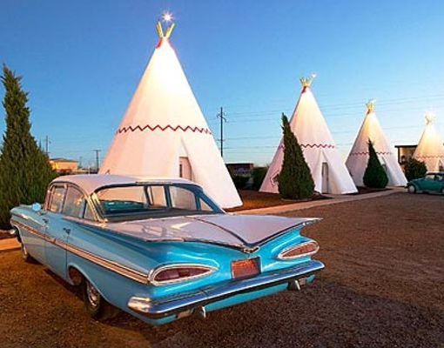
Motel Wigwam (Estados Unidos)
En plena ruta 66, y más concretamente en Arizona, encontramos este curioso hotel, el cual te hará sentir como si estuvieses acampando en pleno poblado indio, ya que sus habitaciones son tiendas de ese estilo, aunque con algunas comodidades más, como televisión por cable o aire acondicionado. Lo que hubiesen dado los indios tradicionales por vivir así...

Slide 28
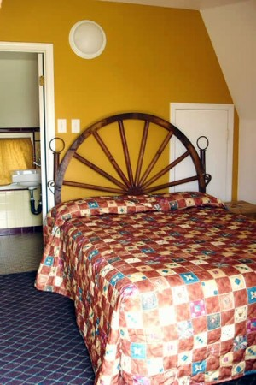
Incluyen el equipamiento habitual en cualquier motel, como televisión, aire acondicionado, calefacción, y hasta wi-fi. Además, en el “campamento indio” hay tres tiendas más de mayores dimensiones, que cumplen la función de oficina y tiendas de souvenirs.

Slide 29
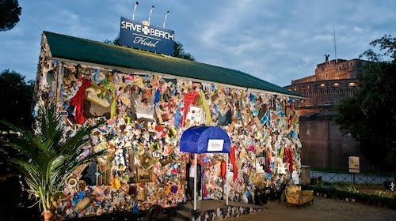
Hotel basura, Italia
El primer hotel del mundo construido con más de un millón de residuos inorgánicos recogidos en playas europeas se encuentra en el centro de Roma. Durante más de seis meses, los miembros del proyecto Corona Save The Beach recorrieron Francia, Bélgica, España e Italia recolectando en sus playas miles de objetos.

Slide 30
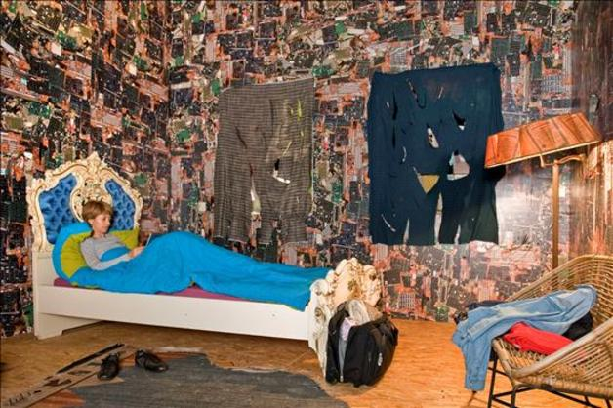
En menos de tres días, se ha construido un hotel de ocho metros de altura, doce metros de ancho y cinco habitaciones, disponibles para alojar a todo aquel que quiera mostrar su compromiso con la limpieza de la costa.

Slide 31
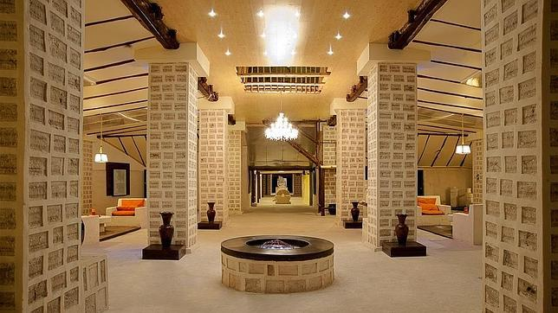
Hotel de Sal, Bolivia
Para que nunca te falte la sal en la mesa: Hotel de Sal, ubicado en el salar de Uyuni, en Bolivia. Posee 15 habitaciones, un comedor, un bar y una sala de estar, todas construidas con sal. En las temporadas de lluvia comienza a derretirse, por lo que debe reconstruirse.

Slide 32
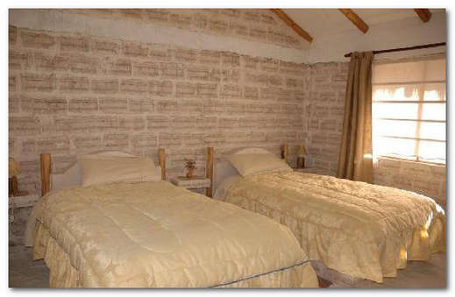
Las habitaciones, con camas de sal, destacan tanto como el comedor del hotel, que cuenta con generosos ventanales en donde se puede apreciar la inmensidad del salar. El lobby genera la sensación de entrar en un verdadero palacio. Como no podía faltar, se ofrecen comidas elaboradas en base a sal, carnes de llama y cordero de la región. La especialidad, lógicamente, pollo a la sal.

Slide 33
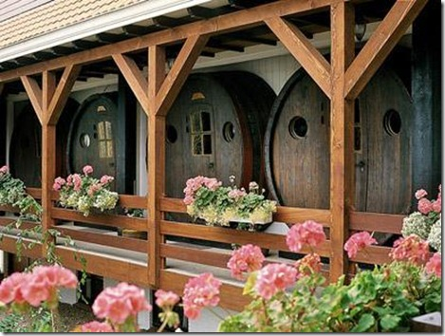
Hotel De Vrouwe Van Stavores, Holanda
Alguna vez hemos bebido demasiado y hemos acabado durmiendo la borrachera, pero ¿cuántos hemos dormido en algo que una vez contenía alcohol? Este hotel, de 21 habitaciones, está hecho con una serie de 14.500 barriles de vino.

Slide 34
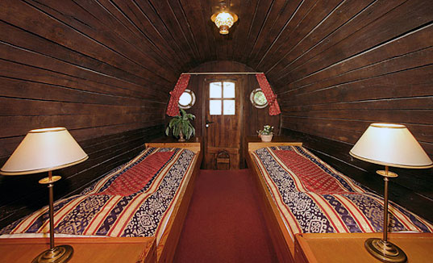
Resulta un lugar bastante curioso y en un entorno muy agradable, una localidad pesquera y rodeada de vegetación. Una terracita frente al barril da algo de amplitud al espacio, pero no podremos ir con maletas demasiado grandes. Además, se puede elegir dormir en barrica de vino blanco o tinto, lo mas afín a nosotros.

Slide 35
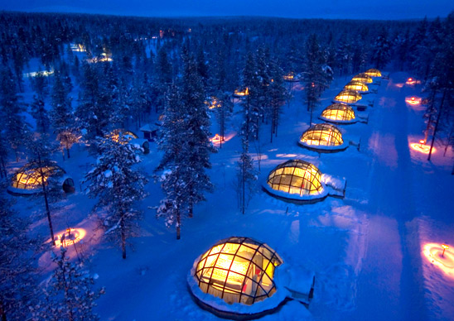
Hotel Kakslauttanen, Finlandia
Más difícil que pronunciar “Kakslauttanen”, es intentar hacerlo después de un trago de vodka finlandés, pero uno de estos es muy recomendable para mantener el calor en este hotel cercano al Polo Norte.

Slide 36
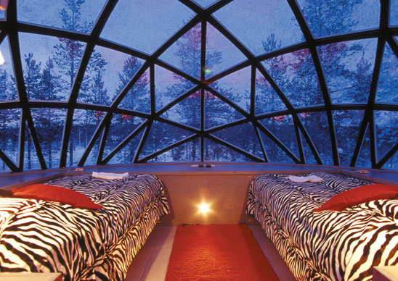
Los iglús futuristas de cristal permiten ver la aurora boreal desde la comodidad de tu cama cubierta con piel de cebra.

Slide 37
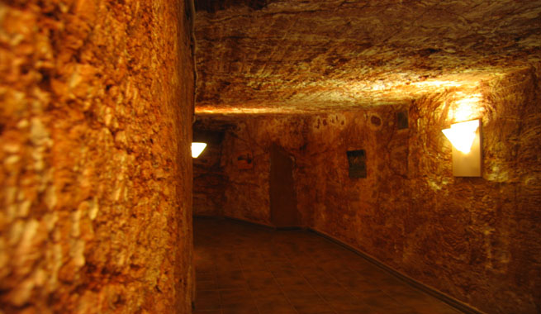
Hotel subterráneo, Australia
El planeta está lleno de hoteles raros y curiosos. Aunque hay algunos en los que muchos pensamos: “Uff… ¡Jamás dormiría ahí!”, lo cierto es que todos ellos cuentan con su público y su clientela, y su propia rareza es precisamente lo que atrae a viajeros de todo el mundo. El siguiente es uno de ellos: está en Australia, en pleno desierto, y es el único hotel subterráneo del mundo.

Slide 38
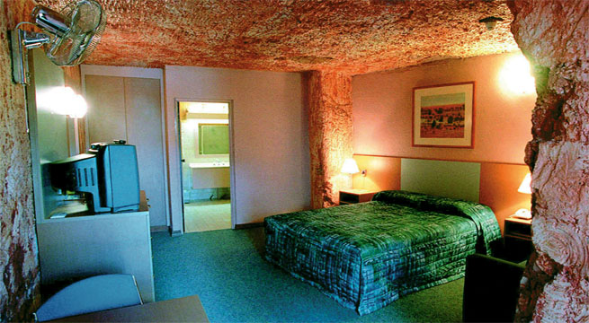
El Desert Cove Hotel es similar a muchos otros, incluyendo servicios y comodidades. Tiene restaurante y bar, sala de billar, gimnasio… Y las habitaciones tienen mucho encanto, la verdad. Este hotel se abrió en el año 1988, de la mano de Umberto Coro: un visionario que adivinó que a muchas personas les gustaría vivir la experiencia de dormir bajo tierra.

Slide 39
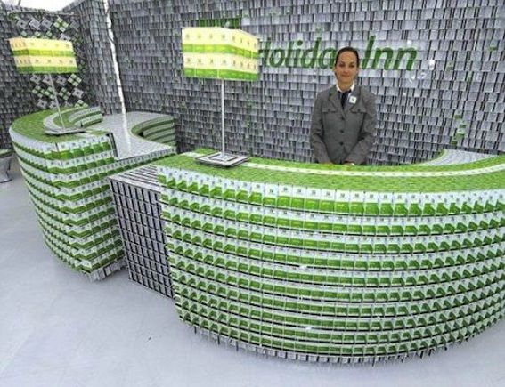
Hotel de tarjetas, Estados Unidos
El primer hotel del mundo hecho enteramente con tarjetas de acceso se ha dado a conocer en Nueva York. El hotel, de 37 metros cuadrados, se hizo con más de 200.000 tarjetas llave.

Slide 40
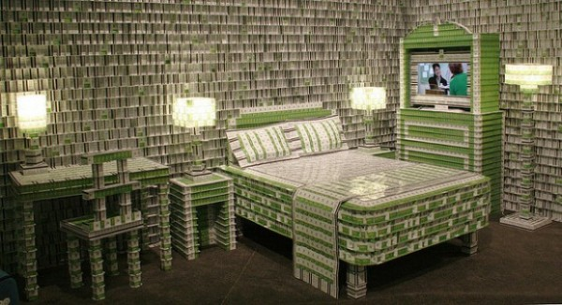
Fue inaugurado el 17 de Septiembre del 2009. El Llave hotel cuenta con recepción, habitación con cama, silla y mesita de noche, y un cuarto de baño completo.

Slide 41



Accede a la sección que desees desde aquí:
Propia Creación
De la Red
Dedicatorias | Fechas Especiales | Graciosos
Historia y Arte | Lugares | Musicales
Naturaleza y Ciencias | Política | Reflexión
Religiosos | Románticos | Salud
Dedicatorias | Fechas Especiales | Graciosos
Historia y Arte | Lugares | Musicales
Naturaleza y Ciencias | Política | Reflexión
Religiosos | Románticos | Salud
Si deseas recibir pps periódicamente en tu correo electrónico subscríbete aquí:

